Slide 1
條件

Slide 2
條件
動作的執行需要由條件滿足來決定，而有不同的結果。
例如：如果得分大於10，你就贏了這場比賽，如果得分小於等於10，你就輸了。
「得分大於10」與「得分小於等於10」是決定比賽輸贏的條件。

Slide 3
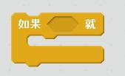
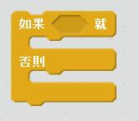
使用「控制」程式區塊

Slide 4
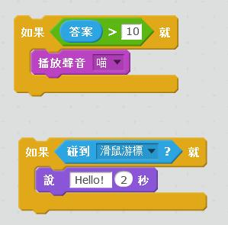
如果符合條件就執行內含的程式區塊。
這個程式區塊只規定符合條件，需要執行的動作。
例如：「答案大於10」、「碰到滑鼠遊標」

Slide 5
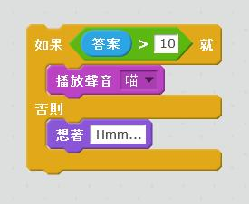
如果符合條件就執行內含的程式區塊，不符合的話，就執行否則內的程式區塊。
如果答案大於10，則播放聲音「喵 」，如果答案沒有大於10 （小於等於 10），則想著「Hmm….」

